Slide 1
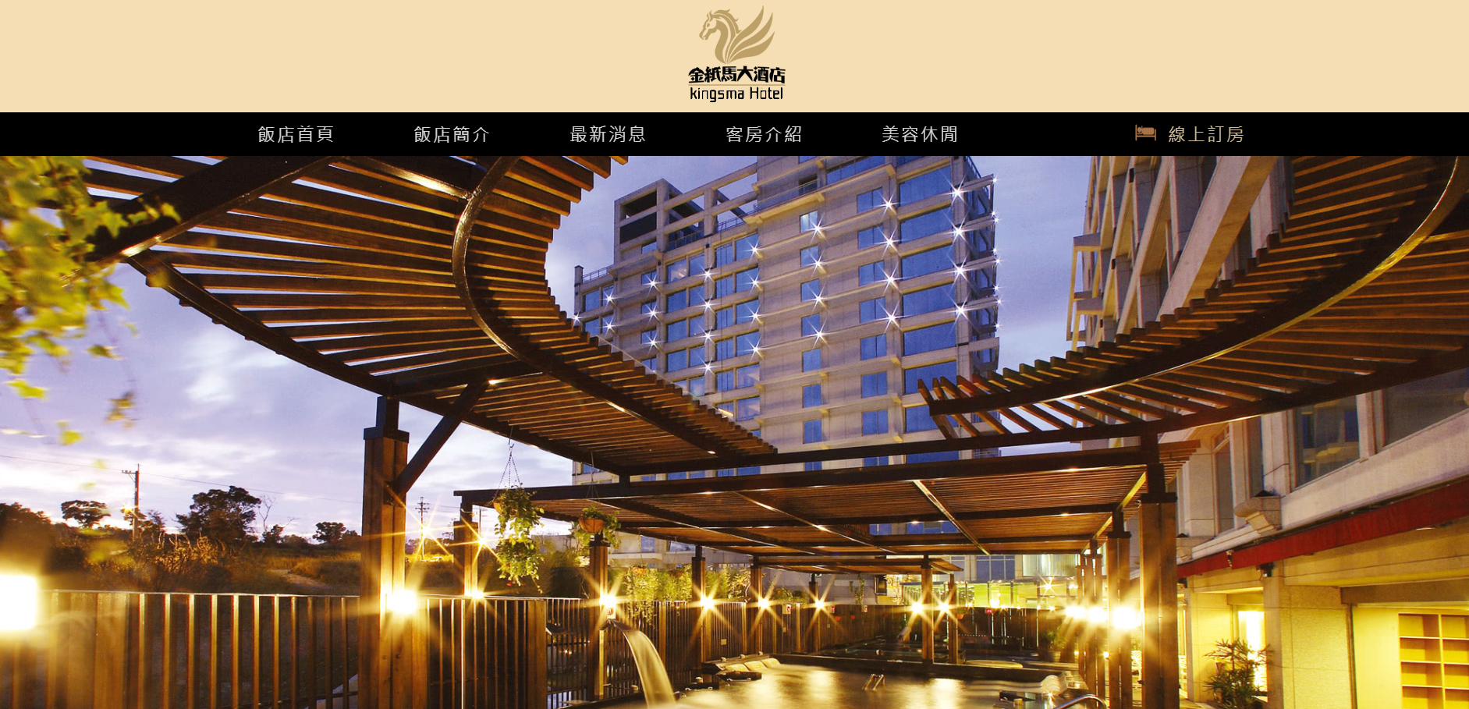
資工二 105590023 芮嘉輝 / 105590025 涂家瑋

Slide 2
1 系統狀態能見度

Slide 3
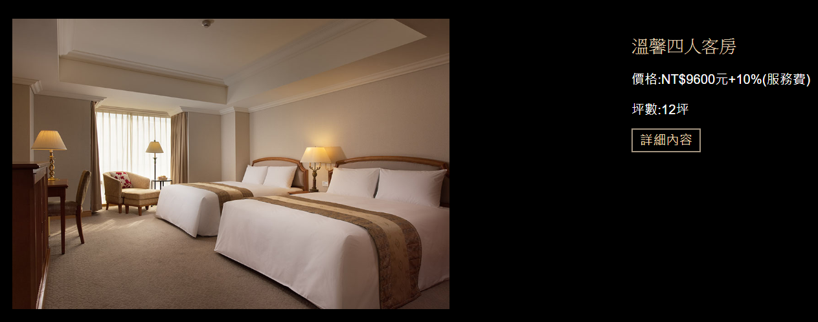

1 系統狀態能見度
問題
當鼠標移動至按鈕時，按鈕沒有明顯改變，使用者無法一眼就得知此按鈕功能。
詳細內容
解決方法
設計當鼠標移動至按鈕上方時，會改變其背景和字體顏色，如下圖所示。
詳細內容

Slide 4
2 系統與真實世界的關聯性

Slide 5
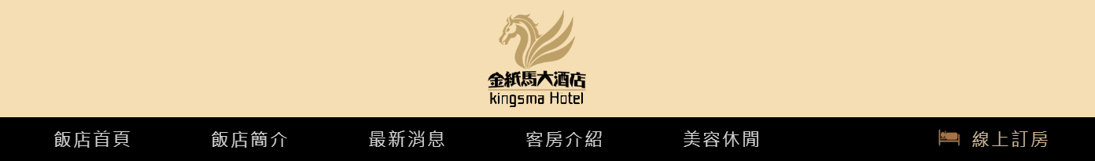





2 系統與真實世界的關聯性
問題
主選單以文字為主，必須閱讀文字才能了解其功能，缺乏一目了然的功效。
解決方法
在各個選單旁加上與其相符的圖片，增加圖文並茂的豐富視覺。

Slide 6
3 使用者的操控自由

Slide 7
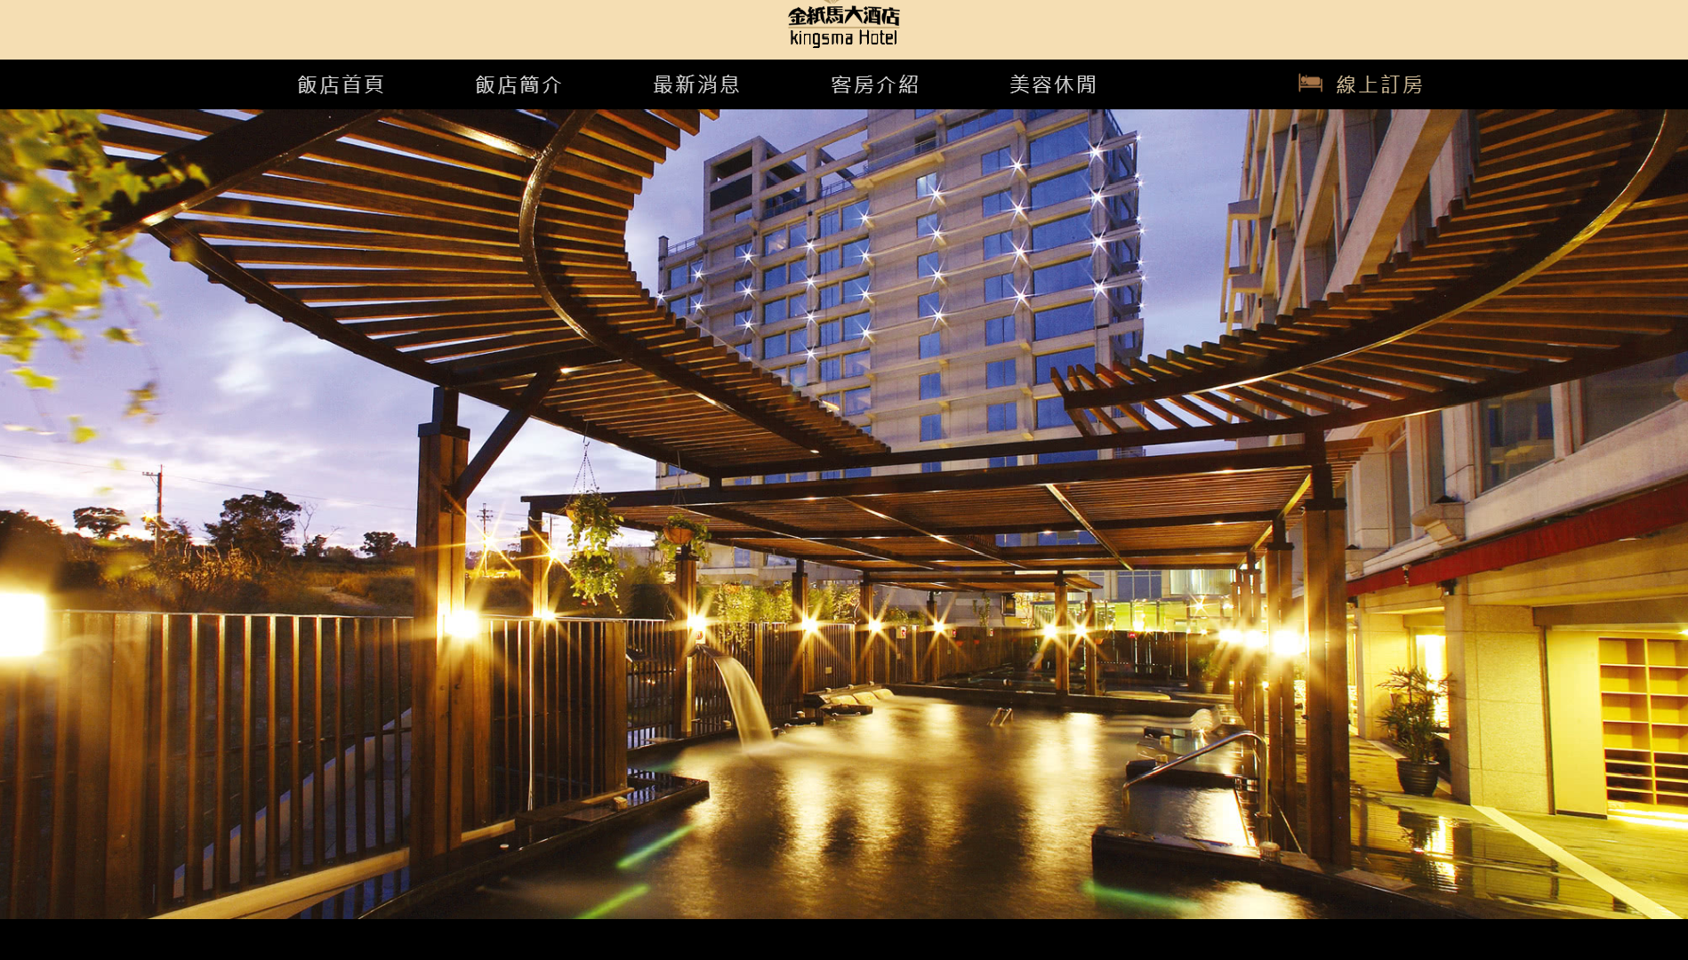
3 使用者的操控自由
問題
大圖片一定時間內會循環播放，使用者無法選擇想看的圖片。
解決方法
在圖片兩旁加上上一張和下一張的圖示，讓使用者可以自由選擇想看的圖片。

Slide 8
7 彈性與使用效率

Slide 10
8 美觀與簡化設計

Slide 12
10 幫助與說明文件

